Slide 1

Codici per le tecnologie della fissione
Giacomo Grasso
ENEA UTFISSM-PRONOC
Workshop ENEAGRID/CRESCO
“L’evoluzione dei sistemi HPC CRESCO: tendenze e sviluppi di utilizzo”
Sede ENEA, Roma, 11 Luglio 2013

Slide 2
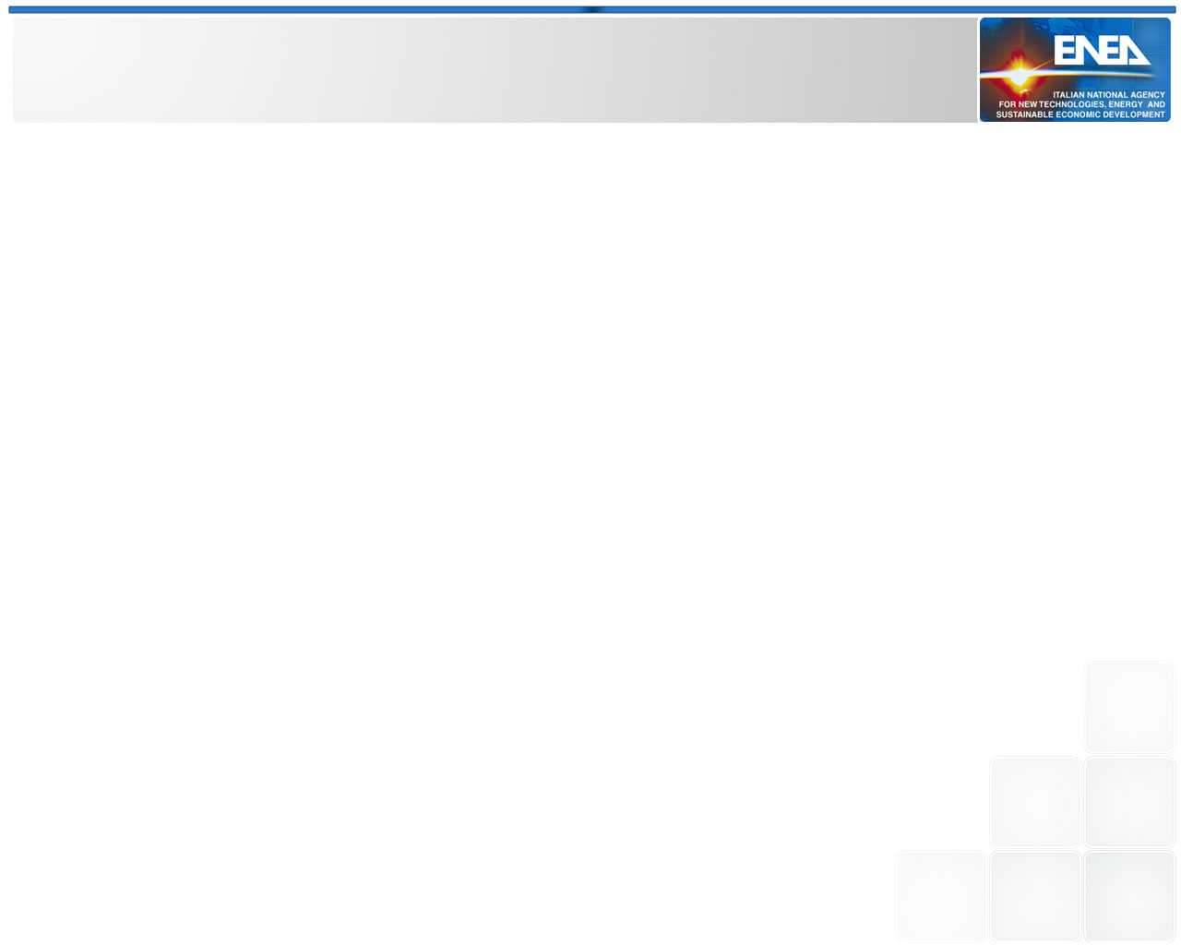
Outline
…tanto per capirci…
I codici nucleari
Tendenze e prospettive di sviluppo

Slide 3
Outline
…tanto per capirci…
I codici nucleari
Tendenze e prospettive di sviluppo

Slide 4
Fissione e Fisica
Lo studio delle tecnologie della fissione nucleare richiede – per la natura intrinseca delle fenomenologie fisiche coinvolte – un approccio multifisico:
studio dell’interazione dei neutroni con la materia
per la determinazione delle sezioni d’urto che permettano la modellazione statistica dell’interazione di una popolazione di neutroni con il mezzo ospite;
analisi neutronica del nocciolo del reattore
per determinare la capacità di controllare la reazione a catena e la distribuzione della potenza generata nel sistema;
analisi termoidraulica del nocciolo e dell’intero reattore
per definire le condizioni operative dei diversi componenti, quindi valutare la loro efficienza e la loro resistenza;
studio del comportamento dei materiali sotto irraggiamento
per determinare la variazione delle loro proprietà chimico-fisiche, dunque anche delle proprietà meccaniche;
analisi termomeccanica dei componenti del reattore
per dimensionare opportunamente i componenti alle sollecitazioni cui sono sottoposti.

Slide 5
Fisica e Simulazione
Alcune delle fenomenologie sopra elencate
sono particolarmente complesse, e necessitano di un’analisi di dettaglio
    i corrispondenti codici di simulazione sono particolarmente avidi di risorse (di calcolo e di archiviazione);
dipendono da alcune altre
    i corrispondenti codici di simulazione richiedono uno scambio di informazioni mediante loro accoppiamento (esplicito o implicito).
I codici per lo studio delle tecnologie nucleari ben si prestano dunque al calcolo ad alte prestazioni, rappresentando una delle frontiere scientifiche più interessanti.

Slide 6
Simulazione e Fissione
Negli studi sulle tecnologie per la fissione, la simulazione entra a supporto
in fase di progettazione
    permettendo di ricavare tutte le informazioni di dettaglio necessarie all’opportuno dimensionamento dei componenti del reattore;
in fase di verifica
    identificando i margini di sicurezza dell’impianto, sottoposto a sollecitazioni corrispondenti agli scenari incidentali di progetto (Design Basis Accident, DBA) ed estremi (Design Extension Conditions, DEC).
In quest’ultimo caso, la modellazione multifisica è d’obbligo per la corretta simulazione dello scenario incidentale.

Slide 7
Outline
…tanto per capirci…
I codici nucleari
Tendenze e prospettive di sviluppo

Slide 8
I codici nucleari
Tra tutti i codici nucleari per la simulazione delle svariate fenomenologie elencate in precedenza, focalizzeremo lo studio su quelli:
NEUTRONICI; tra i principali, quelli disponibili sono
FLUIDODINAMICI; tra i principali, quelli disponibili sono
DI SISTEMA; tra i principali, quelli disponibili sono
    MCNP/MCNPX
    ERANOS
    APOLLO+CRONOS
    NEPTUNE_CFD
    TRIO_U
    OPENFOAM
    ANSYS FLUENT
    FEM-LCORE
    CATHARE
    RELAP
    SIMMER

Slide 9
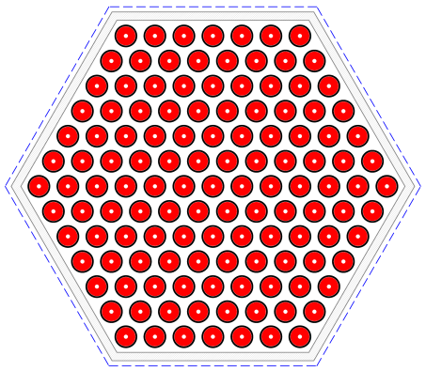
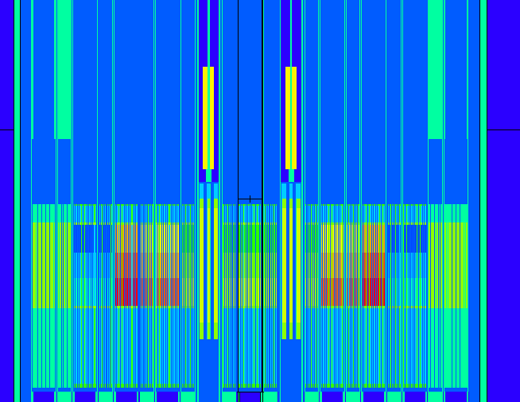
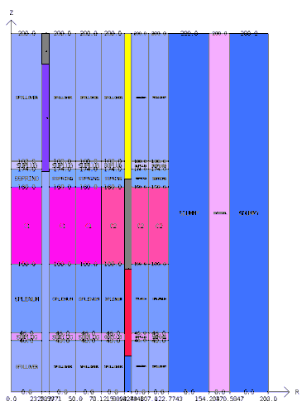
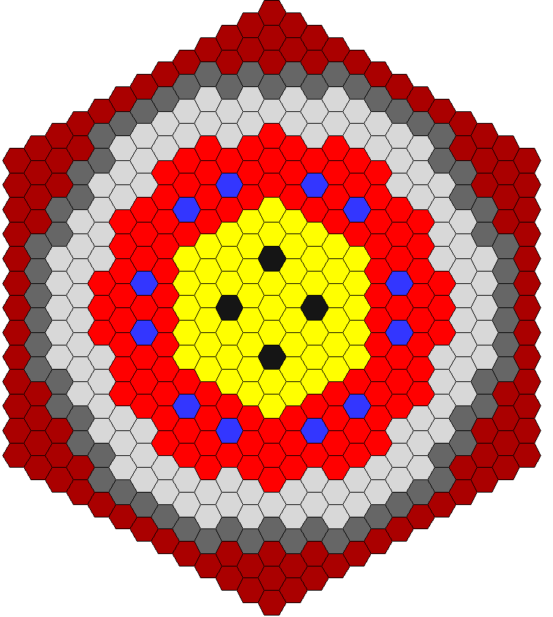
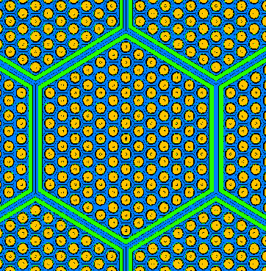
Codici Neutronici
I codici di neutronica disponibili nel panorama internazionale si classificano in 2 macrocategorie:
  DETERMINISTICI (ERANOS, APOLLO+CRONOS):
  Soluzione esplicita dell’equazione differenziale del trasporto e/o della diffusione in due passi
  STATISTICI (MCNP/MCNPX):
  Ricostruzione implicita della soluzione dell’equazione integrale del trasporto per campionamento di una popolazione di neutroni

Slide 10
Codici Neutronici
I codici di neutronica hanno, in linea di principio, grandi potenzialità per applicazioni HPC:
  DETERMINISTICI (ERANOS, APOLLO+CRONOS):
  Il calcolo di reattore si traduce in un problema di N_gruppi*N_direzioni-di-volo*N_nodi equazioni lineari, che può essere aggredito numericamente mediante le ben note tecniche di decomposizione del dominio di calcolo.
  Sfortunatamente i codici a disposizione sono antecedenti all’ingresso dei calcolatori paralleli, e non sono concepiti per il calcolo ad alte prestazioni.
  Resta di interesse la possibilità di eseguire in parallelo più istanze di calcolo.
  STATISTICI (MCNP/MCNPX):
  I codici Monte Carlo sono, per loro natura intrinseca, facilmente parallelizzabili, attraverso la duplicazione del dominio di simulazione su tutti i nodi di calcolo e la ripartizione, tra questi, delle particelle di simulazione.
  Il principale collo di bottiglia rimane la raccolta, al termine di ogni ciclo di simulazione, dei risultati statistici della simulazione per la ricostruzione della soluzione cercata, che rallenta l’esecuzione del codice e ne limita la scalabilità.

Slide 11
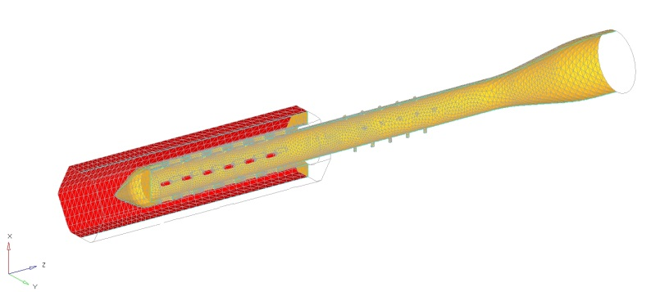
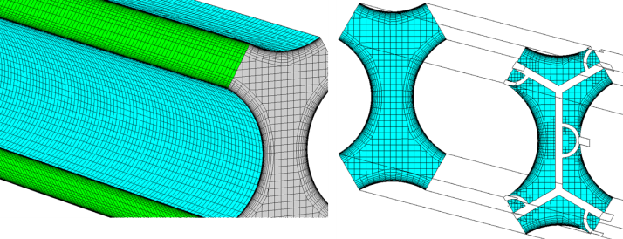
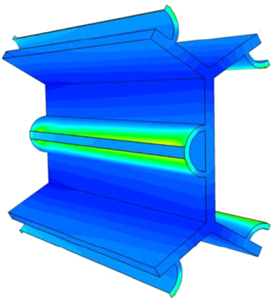
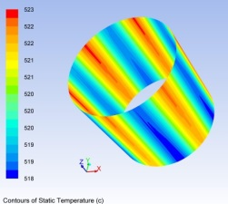
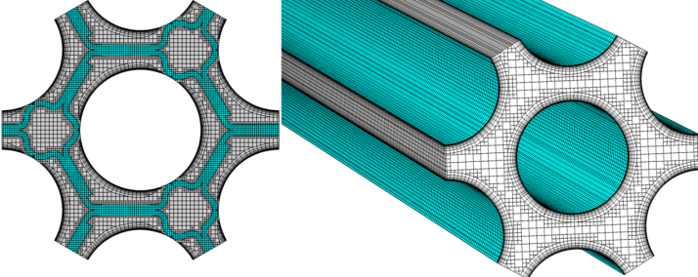
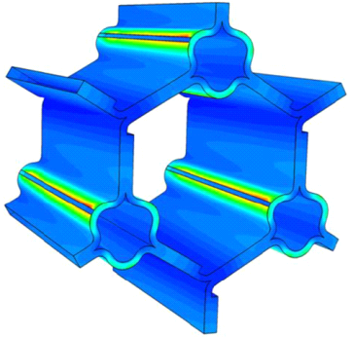
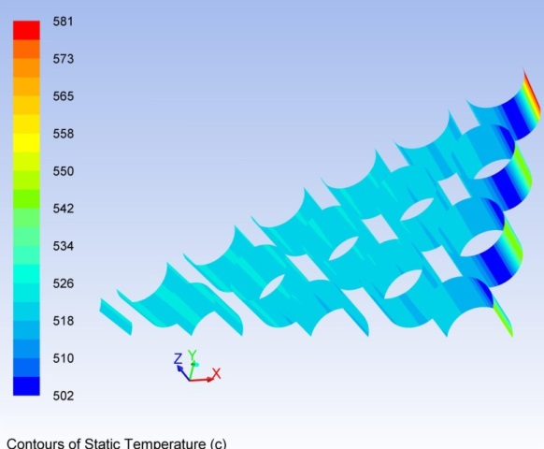
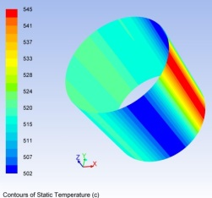
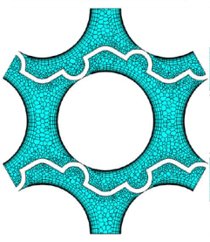
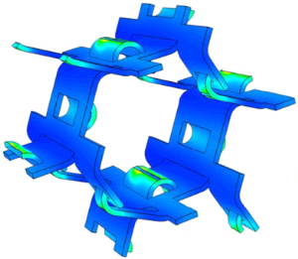

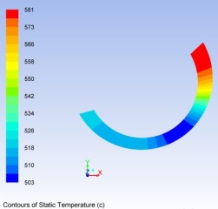
Codici Fluidodinamici
I codici di fluidodinamica comunemente utilizzati in ambito nucleare sono caratterizzati da:
modelli per la simulazione di flussi bi- (o multi-) fase;
discretizzazione del dominio per volumi o elementi finiti;
eventuale supporto per l’analisi termica accoppiata.

Slide 12
Codici Fluidodinamici
I codici di fluidodinamica, grazie anche alla versatilità per applicazioni in altri campi che ne ha promosso lo sviluppo, hanno sfruttato le loro potenzialità e sono tutti HPC-maturi:
anche se molti codici implementano modelli interni per l’algebra lineare, per alcuni è prevista la possibilità di agganciare librerie esterne ad alte prestazioni (BLAS, LAPACK o anche PETSC, HYPRE, SUITESPARSE etc.);
quasi tutti i codici supportano librerie high-performing di gestione dell’output (tipicamente, HDF5);
tutti i codici sono stati sviluppati con pieno supporto alle librerie di calcolo parallelo (OPENMPI), e dimostrano ottime performance di scalabilità.

Slide 13
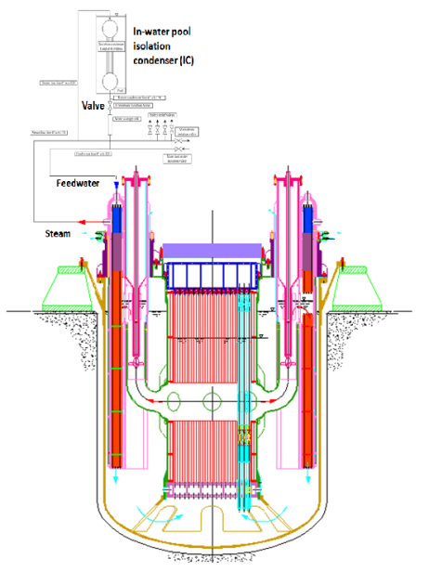
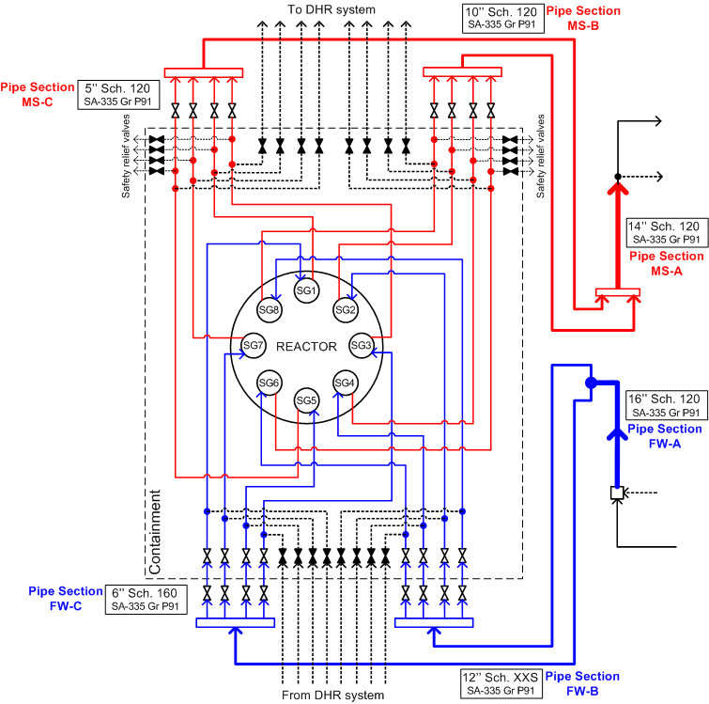
Codici di Sistema
I codici di sistema usati nel nucleare sono caratterizzati da:
modellazione (semplificata) di tutte le fenomenologie di un reattore (cinetica neutronica puntiforme, termoidraulica e termomeccanica di nocciolo, idraulica di impianto);
macromodellazione dell’intero impianto per volumi di controllo.
8 IC loops (2 x 4)
8 SGs (2 x 4)
Steam line
Feedwater line
8 Secondary loops
(2 x 4)
Primary circuit

Slide 14
Codici di Sistema
I codici di sistema nascono rispondendo alla precisa necessità di simulare l’intero impianto durante i transitori, considerando tutti i fenomeni fisici nella loro mutua interdipendenza:
cinetica neutronica, regolata dalla moltiplicazione dei neutroni su scale temporali dell’ordine del microsecondo;
dinamica di nocciolo, regolata dall’inerzia termica dei componenti su scale temporali che spaziano dalla frazione di secondo a qualche secondo;
dinamica di impianto, regolata dall’idraulica dell’intero sistema su scale temporali dell’ordine del minuto.
Per questo motivo:
sono caratterizzati da esecuzioni particolarmente lunghe;
male si prestano ad una parallelizzazione, essendo i volumi di controllo strettamente dipendenti tra loro.
  Resta di interesse la possibilità di eseguire in parallelo più istanze di calcolo.

Slide 15
Outline
…tanto per capirci…
I codici nucleari
Tendenze e prospettive di sviluppo

Slide 16
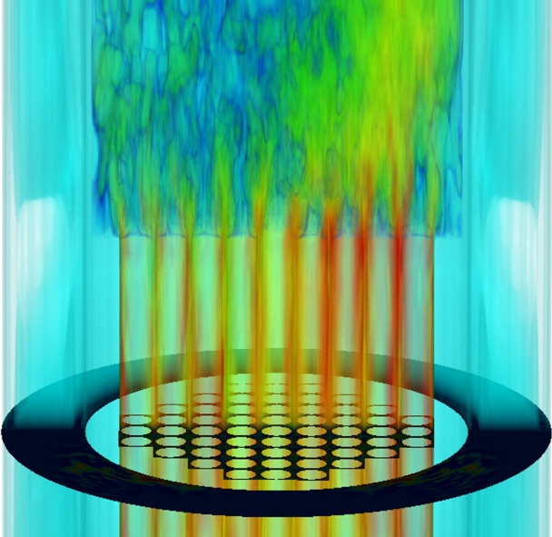
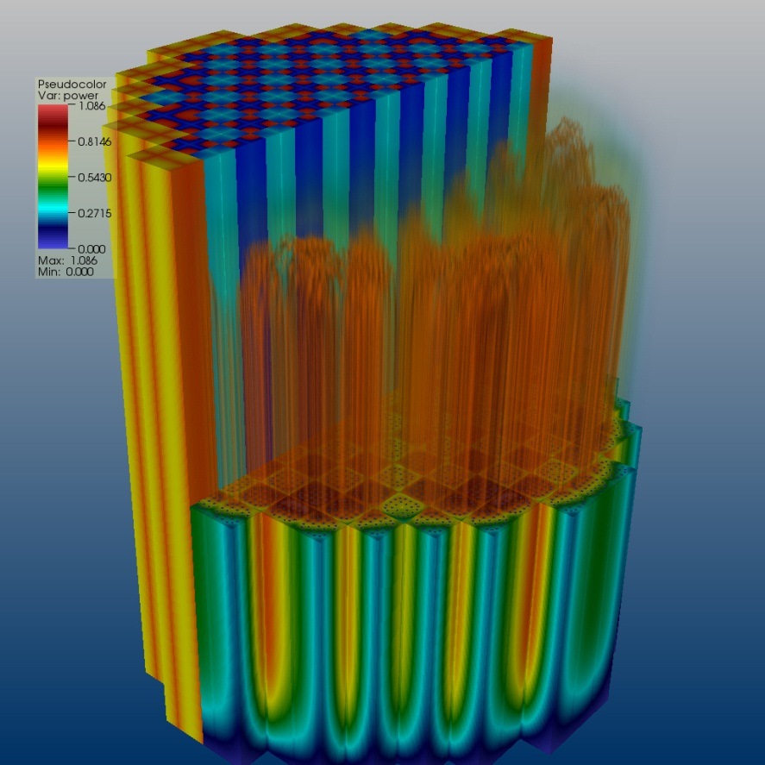
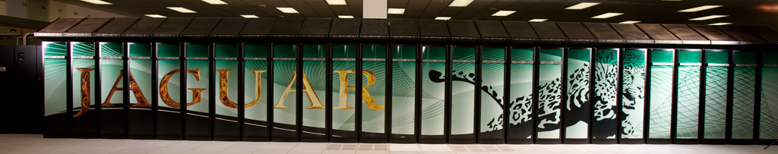
Tendenze del HPC nucleare
La tendenza generale del HPC nel settore nucleare è la simulazione multifisica/multiscala su calcolatori estremamente paralleli.

Slide 17
Frontiera del HPC nucleare
L’attuale frontiera del HPC nel settore nucleare è dunque l’accoppiamento intimo tra:
codici di neutronica con il massimo livello di dettaglio possibile, il che rende i codici deterministici più semplicemente accoppiabili, mentre premia i codici statistici per la loro capacità di modellazione di dettaglio;
codici CFD, eventualmente su più scale (intero nocciolo con livello di dettaglio lasco, e dettaglio fine per alcuni singoli elementi nelle posizioni più calde nel nocciolo);
codici di processamento dei dati nucleari integrati nei codici deterministici o esterni ai codici statistici;
codici di sistema per chiudere la catena di feedback ed ottenere una efficace simulazione multifisica del sistema.

Slide 18
Sviluppo del HPC in ENEA
  CODICI DI NEUTRONICA:
    il porting di ERANOS su CRESCO è ultimato ed è da poco disponibile all’utenza abilitata;
    MCNPX (versione beta non utilizzabile da tutti gli utenti) è già installato in parallelo su CRESCO;
    la medesima installazione può essere ripetuta per MCNP, utilizzato da altri utenti ma al momento disponibile su GRID solo su macchine AIX (di futura dismissione);
  CODICI DI FLUIDODINAMICA:
    tutti i codici per effettuare analisi CFD sono installati su CRESCO e regolarmente mantenuti;
  CODICI DI SISTEMA:
    solo il codice SIMMER – scritto con supporto all’esecuzione in memoria condivisa – è installato su CRESCO e regolarmente utilizzato.

Slide 19
Sviluppo del HPC in ENEA
Per quanto concerne i futuri sviluppi:
  è pianificato lo sviluppo di una procedura intelligente per l’esecuzione efficiente di ERANOS, superando il suo non-parallelismo;
  poiché ERANOS è un codice più adatto al progetto che alla verifica, è in valutazione la possibilità di accoppiarlo ad un codice in-house di termoidraulica di elemento;
  è in corso di acquisizione un codice deterministico di neutronica (PHISICS) parallelizzato e già accoppiato ad un codice di sistema (RELAP5-3D) per l’analisi simultanea di nocciolo e di impianto, a supporto tanto della progettazione quanto della verifica di nocciolo;
  è in corso l’acquisizione dell’intera famiglia di codici francesi, in vista di una loro implementazione sulla piattaforma SALOME, già disponibile su CRESCO (per l’esecuzione di NEPTUNE_CFD e TRIO_U, al momento), che ne consentirebbe l’accoppiamento implicito automatizzato.

